Slide 1
Servidores de Alto Desempenho
Luciano Moura

Slide 2
GEAU – Gerencia de Atendimento ao Usuário
Recebe diariamente as solicitações de auxílio;
Identifica demandas da instituição;
Busca soluções;

Slide 3
Necessidades dos GAECOS
Crescente volume de dados devido à aparelhos com cada vez maior capacidade de armazenamento;
Computadores mais potente e com maior espaço de disco;
Maior banda de rede e Internet;

Slide 4
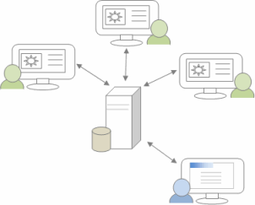
Proposta / projeto de Virtualização
A GEAU já vinha pesquisando sobre o assunto;
Entrou em contato com a coordenação geral e propôs um modelo de concentração de dados;

Slide 5
Vantagens
Ponto único de download;
Acesso remoto múltiplo e colaborativo (integrantes do grupo regional e entre grupos);
Acesso de diversas plataformas, inclusive externo via vpn;
Acesso por outros grupos ou usuários dentro da rede interna;
Evita envio físico de mídias;
Economia de recursos;

Slide 6
Piloto
Projeto iniciado em Março de 2020;
Upgrade de Workstations HP Z240 (máximas capacidades de memória e NVME);
Instalação de um protótipo na Coordenação Geral em Novembro de 2020;
Testes com as principais aplicações (Cellebrite e IPED);
8 usuários de forma simultânea utilizando aplicações para uso em operações;

Slide 7
Replicação e aquisição
2021 todos grupos regionais receberam um equipamento semelhante;
Processo licitatório para aquisição de servidor de alto desempenho;
Máquinas mais potentes agilizam o processamento e indexação dos dados e permitem mais agentes ao mesmo tempo;
Máquina adquirida:
(2x) processadores de 2,4GHz, sendo 10 núcleos físicos e 20 threads cada;
(8x) 32GB de memória RAM DDR4 ; Total 256Gb RAM;
(2x) 1,92TB NVME gen 4 e (8x) discos de HDDs de 2,4TB, 2,5” e 10K RPM
SATA em RAID5;
Possibilidade de adicionar (2x) GPU de 300W;

Slide 8
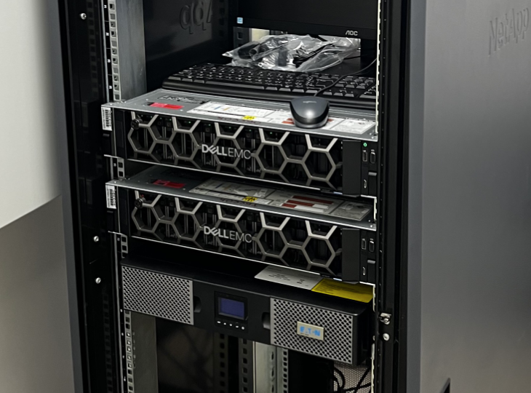
Servidores de Alta Performance para todos grupos
Em 2022 com novo modelo de trabalho aprovado, aquisição de servidores dedicados para todos GAECOs;
Maio de 2023 todos GAECOS do estado com esses
equipamentos avançados;

Slide 9
Continuação do projeto
Em 2024:
ampliação de espaço de armazenamento local;
Ampliação de memória RAM
Aquisição de GPUs;
2025:
Backup externo em nuvem;

Slide 10
Contatos
Luciano Moura : lumoura@mpsc.mp.br
GEAU : geau@mpsc.mp.br

